Slide 1

^
A team
Last Project
EZEN IT 아카데미
Java android Web & App C class
2021.06.28

Slide 2
INDEX
01
02
03
04
05
팀 소개
프로젝트 소개
프로젝트 기획
프로토타입
화면 구현
· 팀원 소개
· 지난 프로젝트
· 기획 의도
· 프로토타이핑
· 개발 진행율
· 3차 프로젝트
· 개발 기간
· 화면 구현
· 문제점 분석
· 문제점 해결
· 추가 및 변경 사항
· 개발환경
· 업무관리

Slide 3
01
팀 소개

Slide 4

01.
팀 소개
팀원 소개
Project Manager
Team Member
Team Member
Team Member
김봉준
손정관
강우영
최민규
프로젝트 총괄,
기획
데이터베이스 모델링,
프론트앤드 구현
클래스 설계,
백앤드 구현
디자인, QA,
디테일 요소 구현

Slide 5
02
프로젝트 소개

Slide 6
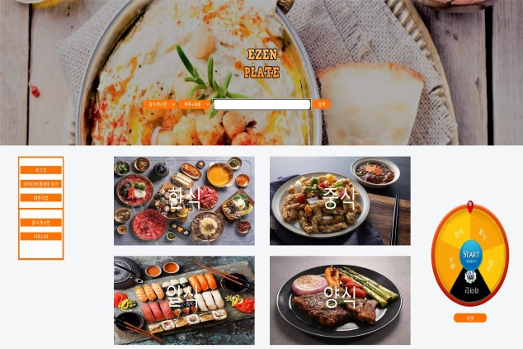
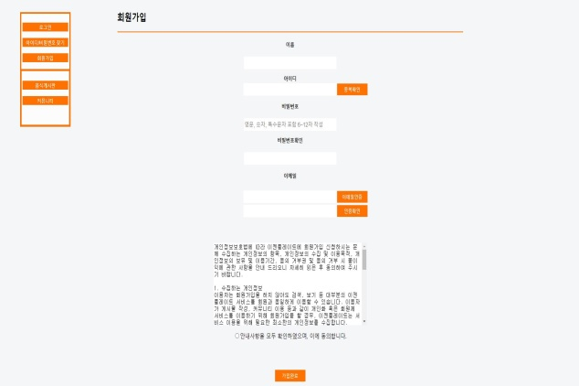
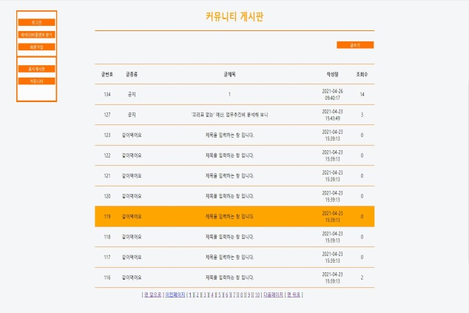
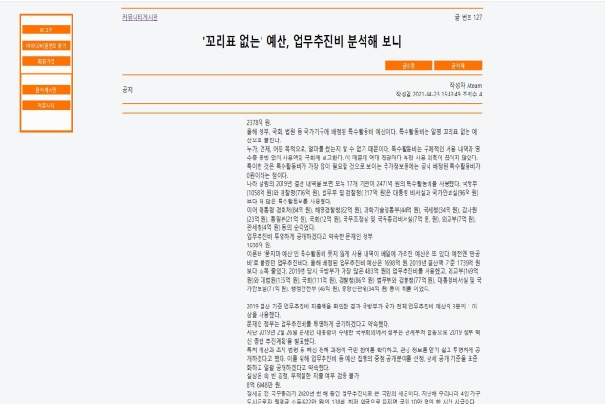
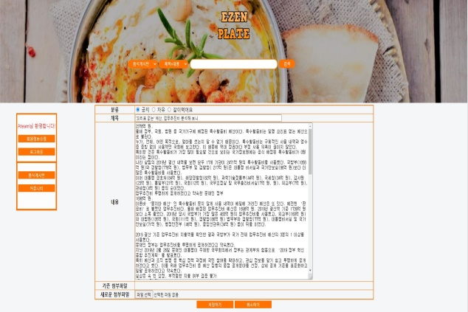
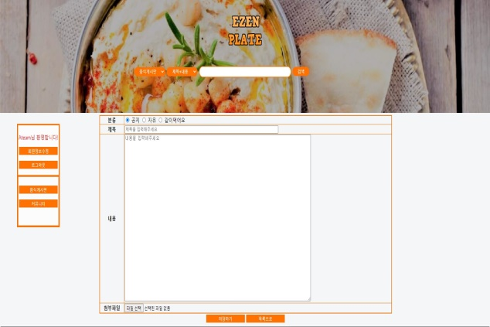
02.
프로젝트 소개
지난 프로젝트
이젠 플레이트
학원생들에게 학원주변 식당정보 제공
메인 페이지
회원가입 페이지
글 목록 페이지
글 보기 페이지
글 수정 페이지
글 작성 페이지

Slide 7
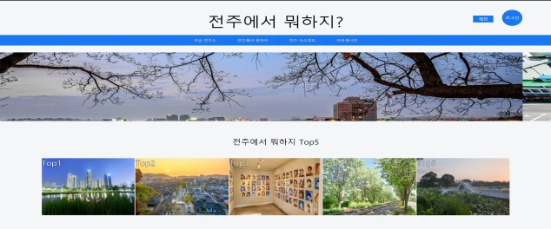
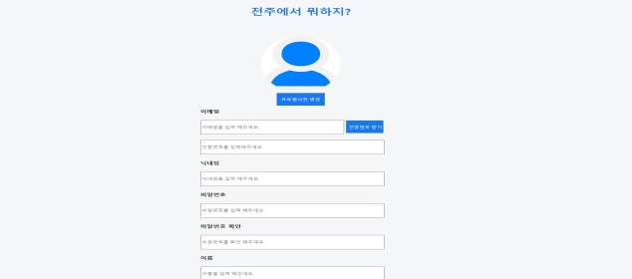
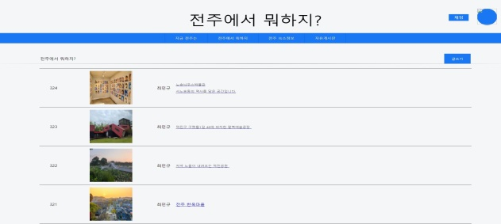
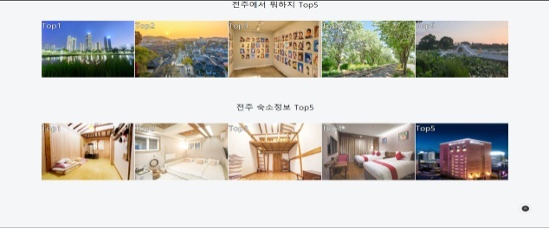
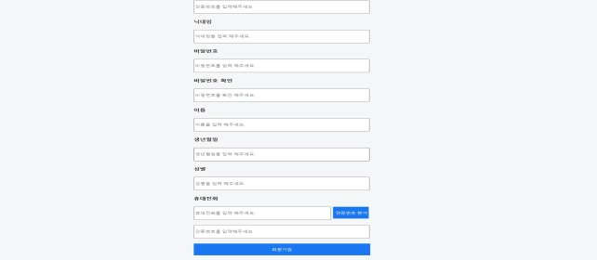
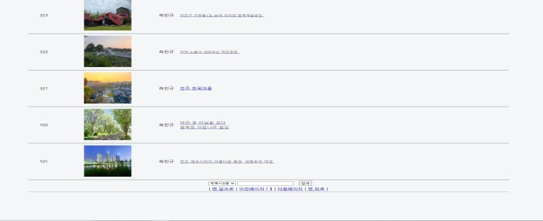
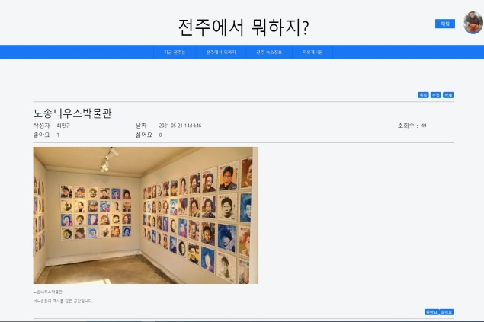
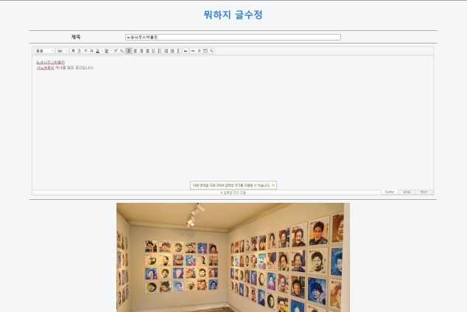
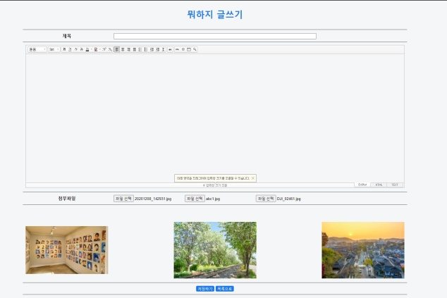
02.
프로젝트 소개
지난 프로젝트
전주에서 뭐하지?
전주시 관광정보 사이트
메인 페이지
회원가입 페이지
글 목록 페이지
글 보기 페이지
글 수정 페이지
글 작성 페이지

Slide 8
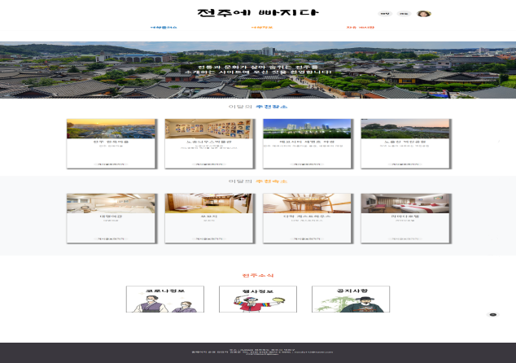
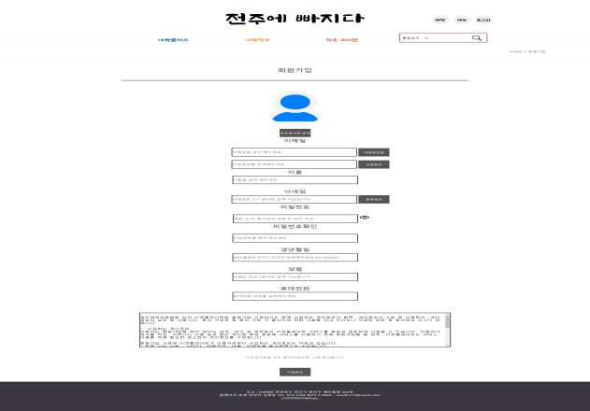
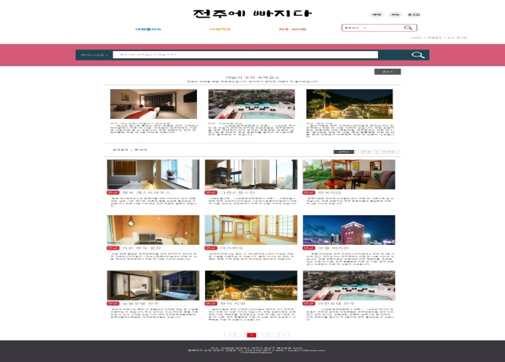
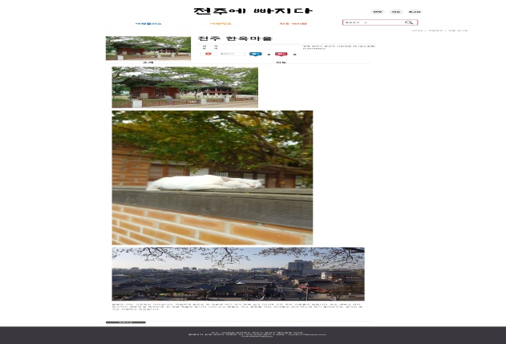
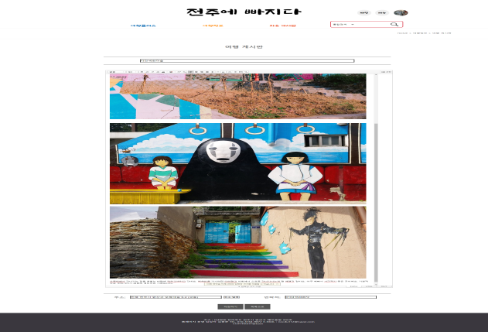
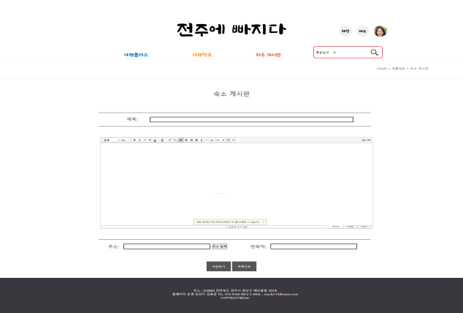
02.
프로젝트 소개
3차 프로젝트
전주에 빠지다
2차 프로젝트 보완
메인 페이지
회원가입 페이지
글 목록 페이지
글 보기 페이지
글 수정 페이지
글 작성 페이지

Slide 9
03
프로젝트 기획

Slide 10
03.
프로젝트 기획
기획 의도
구분 | 내용
기획 서비스 | 전주시 관광정보사이트
기획 배경 | 전주시 관광정보(숙소, 음식, 관광지 등)을 한 눈에 볼 수 있는 웹 사이트의 부재 코로나 사태로 인한 로컬경제 침체 및 다가오는 포스트코로나 시대를 대비
기획 목적 | 한 눈에 볼 수 있는 전주시 관광정보 사이트 개설 로컬 경제의 부흥 전주시 관광 정보를 주관적이고, 현대 감성에 맞게 가공 및 제공하여 포스트코로나 시대를 대비한 관광객 유치방안 마련
기대 효과 | 연령, 성별 등 통계지표의 도출로 MZ세대의 전주시 방문수 증가 타 지역 유동자산의 유입으로 인한 로컬 경제 부흥
주요 기능 | 현지인 및 방문객 설문조사, 통계자료 도출 현대 감성에 맞는 리뷰 및 정보 제공 한 사이트 안에서 볼 수 있는 전주시 관광정보 전주시 및 주변지역 코로나 확산세, 추가 확진자 사이트 내 채팅기능 자유게시판
주요 고객 | 현지 주민(기자단) 전주 방문을 계획하고 있는 방문객 경험과 체험을 중시하는 MZ세대
서비스 채널 | PC 웹 사이트
기타(오픈시점 등) | 2021년 06월 28일

Slide 11
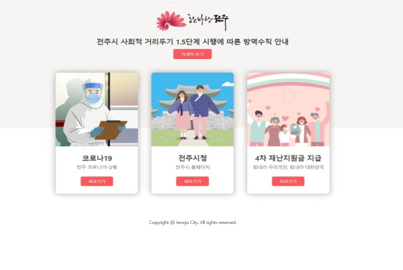
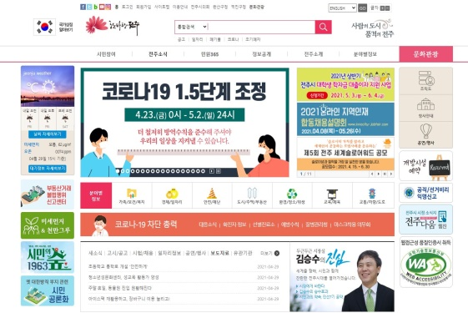
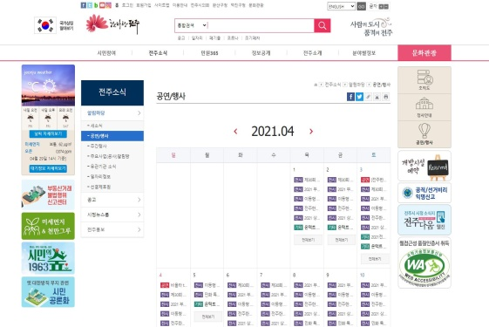
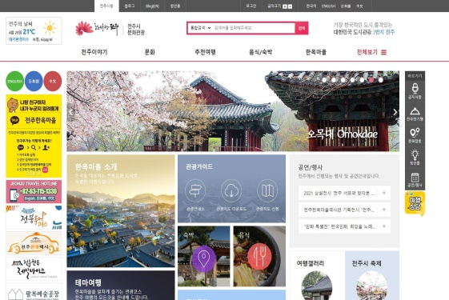
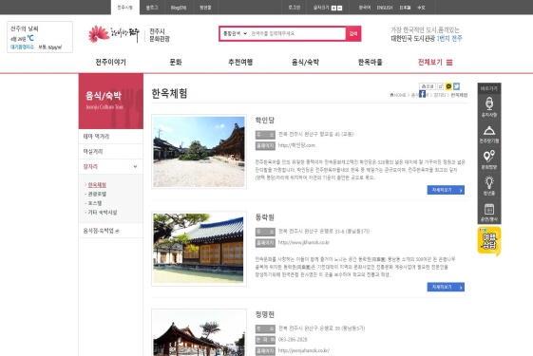
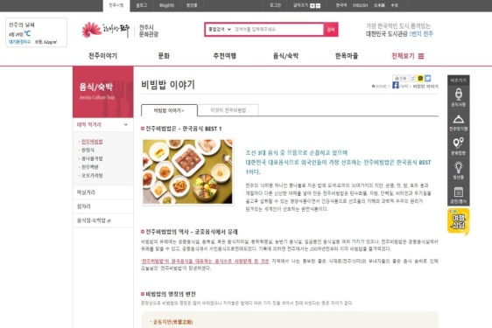
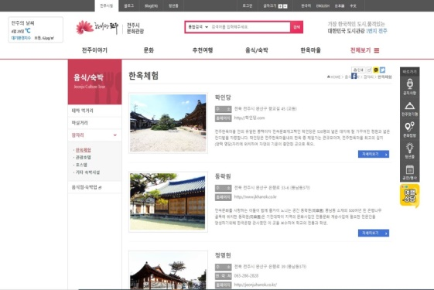
03.
프로젝트 기획
서비스 근거
1. 코로나정보, 식당, 숙소 등의 정보가 분할되어 가시성이 떨어짐.
2. 객관적으로 정형화 된 문서형식의 정보만 제공됨

Slide 12
03.
프로젝트 기획
개발 기간
2021.05.24~05.26
2021.05.26~05.31
2021.06.03~06.04
2021.06.14~06.18
지난 프로젝트 분석
코드 정리
UI & UX 개선 및
1차 기능테스트
페이지 오류사항 수정 및
미 구현사항 구현
2021.05.26~05.31
2021.05.31~06.03
2021.06.07~06.11
2021.06.21~06.25
보안문제 수정
디자인 수정
미 구현사항 구현
최종 기능테스트 및
오류사항 수정

Slide 13
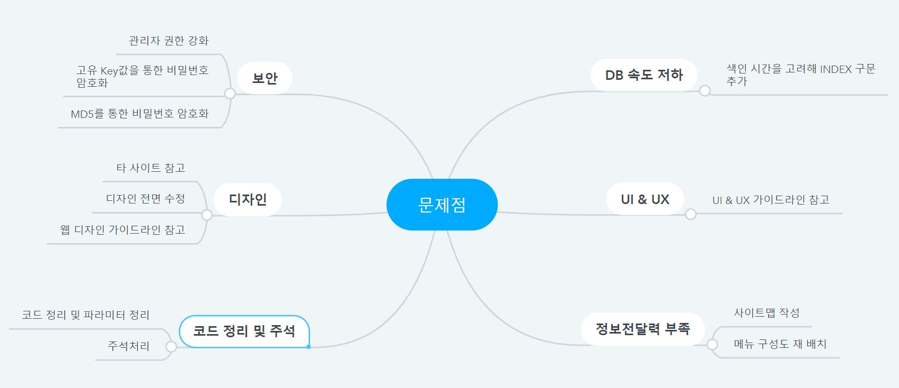
03.
프로젝트 기획
문제점 분석
주석처리 미흡
코드정리 미흡
색인 시 색인 시간 고려하지 않음
전자정부 UI UX 가이드라인 미 준수

Slide 14
03.
프로젝트 기획
문제점 분석
Secure
Design
사용자의 정보 보호 미흡
보안에 취약
관리자 권한 부족으로 인한 보호정책 미흡
가시성이 떨어짐
색상의 부조화로 인해 사용자에게 피로감을 줌
단순한 디자인
Code
UI & UX
주석처리 미흡
코드정리 미흡
색인 시 색인 시간 고려하지 않음
전자정부 UI UX 가이드라인 미 준수

Slide 15

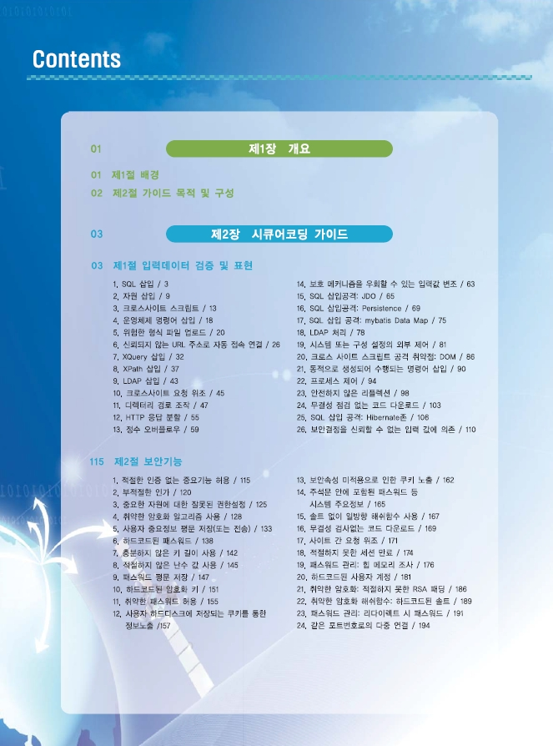
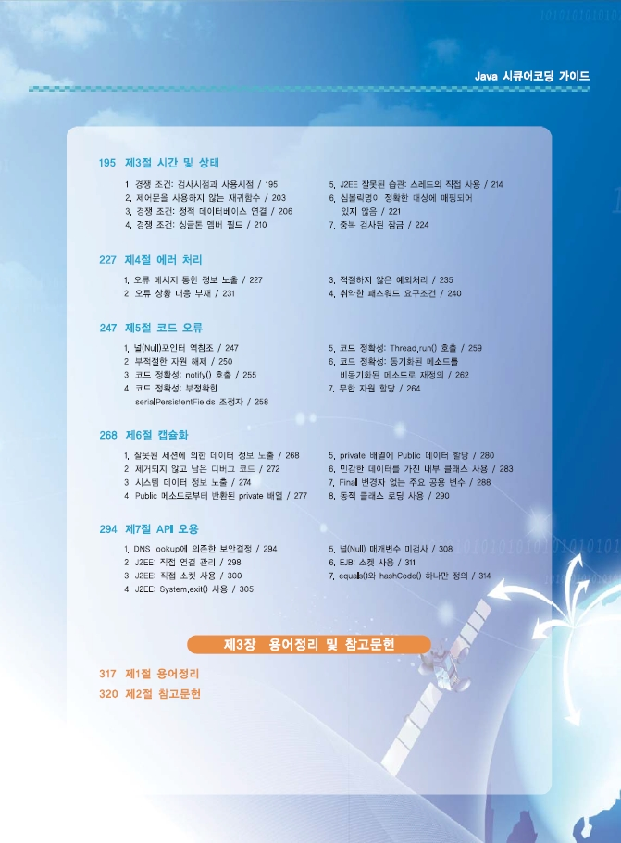
03.
프로젝트 기획
기획 근거 - 보안
Secure
Design
Code
UI & UX
행정안전부 - JAVA 시큐어코딩 가이드 2012.09 개정판

Slide 16
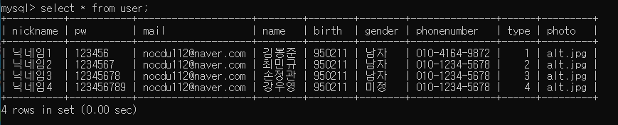
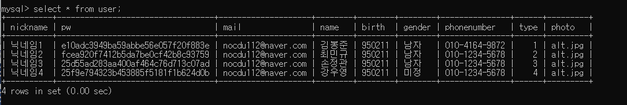
03.
프로젝트 기획
문제점 해결 - 보안
Secure
Design
Code
UI & UX
md5를 통한 패스워드 암호화
변경 전
변경 후
미 구현사항 : md5 복호화 방지를 위한 key값 삽입

Slide 17
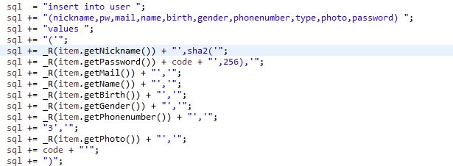
03.
프로젝트 기획
문제점 해결 - 보안
Secure
Design
Code
UI & UX
SHA-2 암호화 알고리즘, SALT 값 사용
변경 전
변경 후

Slide 18


03.
프로젝트 기획
기획 근거 - 디자인
Secure
Design
Code
UI & UX
UI 웹 디자인 가이드라인
출처 : github
UI&UX디자인 가이드라인
출처 : ㈜이니션

Slide 19
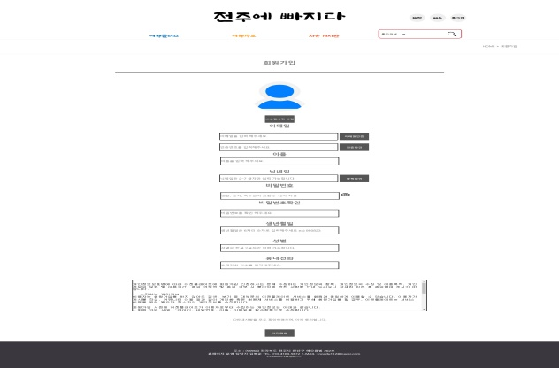

03.
프로젝트 기획
문제점 해결 - 디자인
Secure
Design
Code
UI & UX
가시성을 고려한 디자인으로 변경
변경 전
변경 후

Slide 20
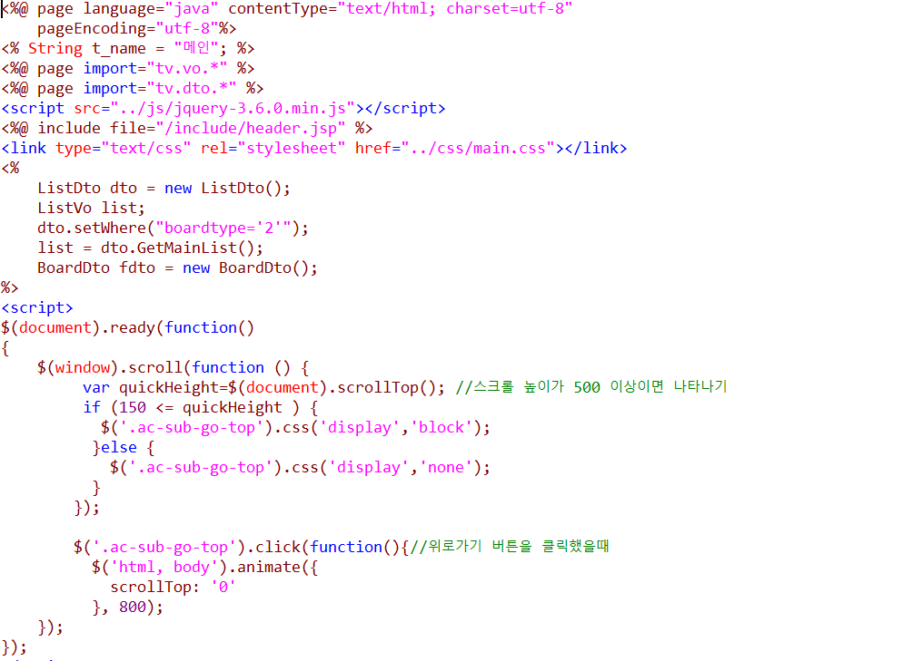
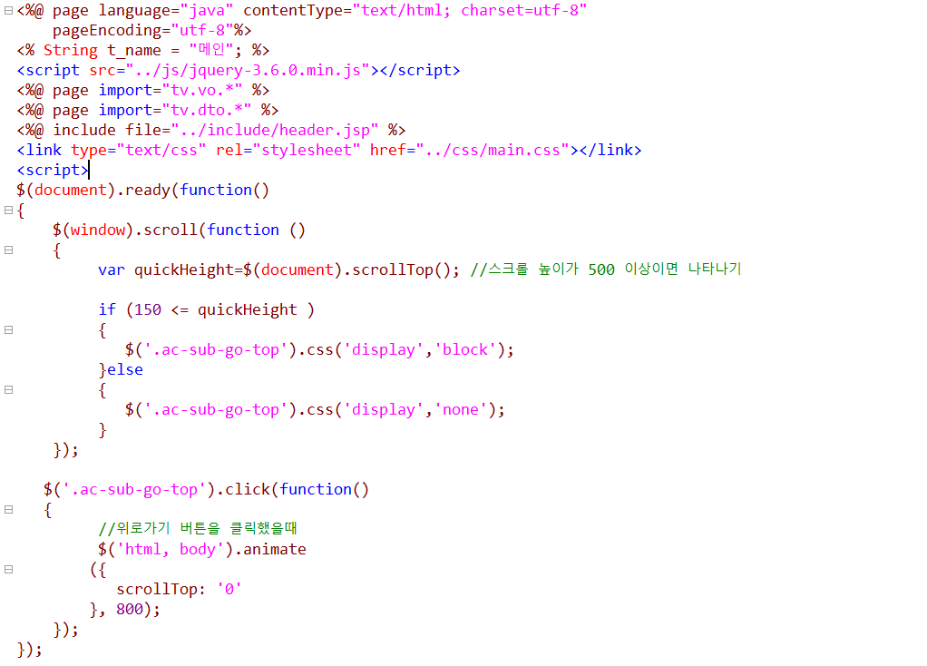
03.
프로젝트 기획
문제점 해결 - 코드
Secure
Design
Code
UI & UX
파라미터 정리를 통한 코드의 간략화
변경 전
변경 후

Slide 21
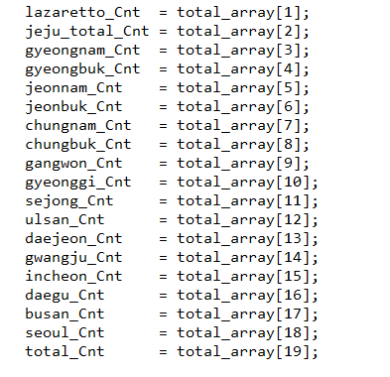
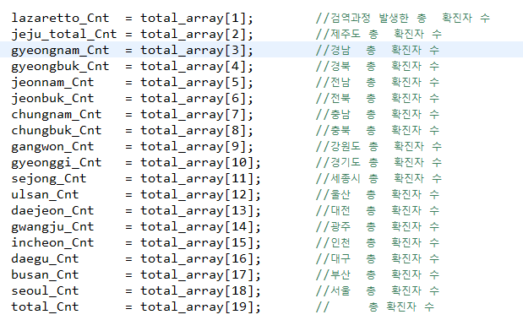
03.
프로젝트 기획
문제점 해결 - 코드
Secure
Design
Code
UI & UX
주석 처리를 통한 코드 정의
변경 전
변경 후
미 구현사항 : MySql INDEX 구문 추가

Slide 22

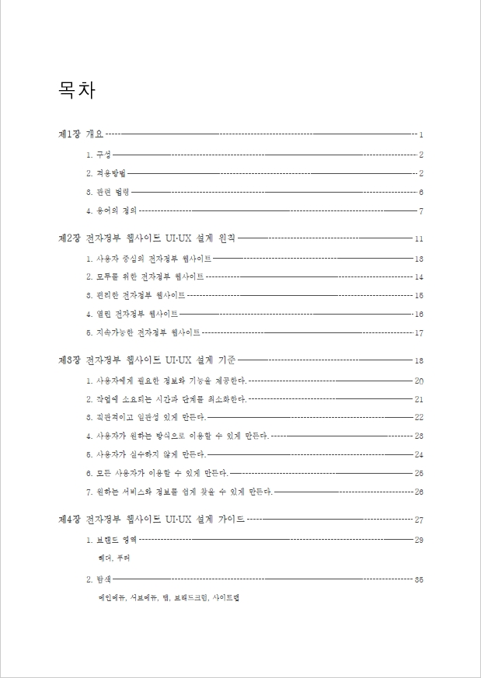
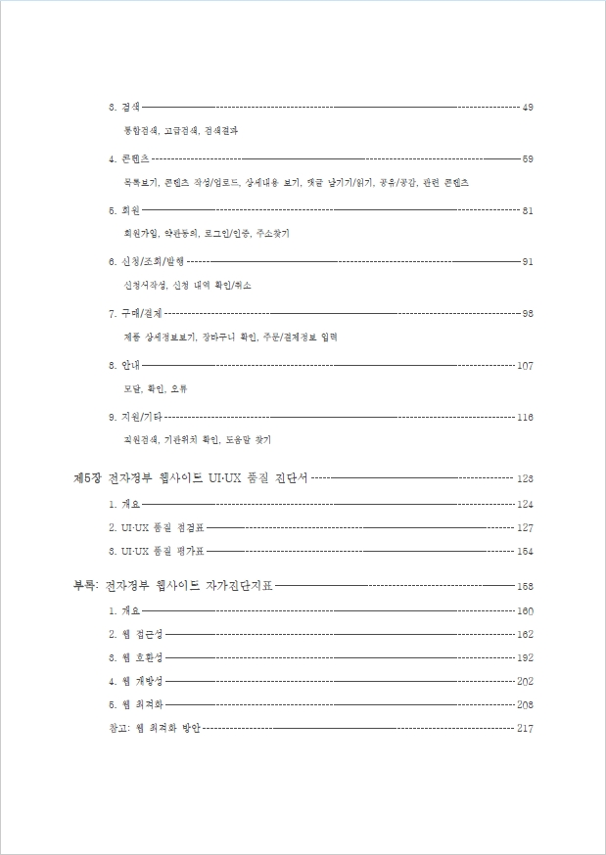
03.
프로젝트 기획
기획 근거 – UI & UX
Secure
Design
Code
UI & UX
행정안전부 - 전자정부 웹사이트 UX&UI가이드라인 2019.04.30 개정

Slide 23
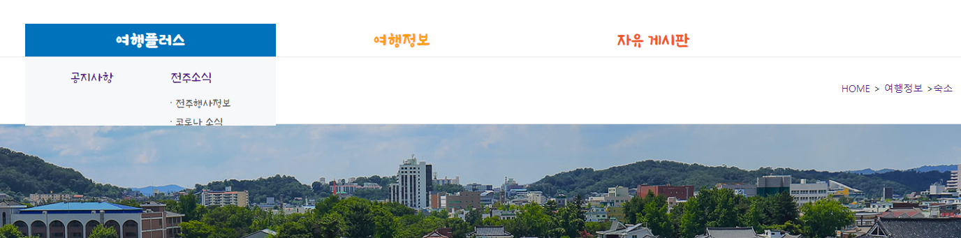
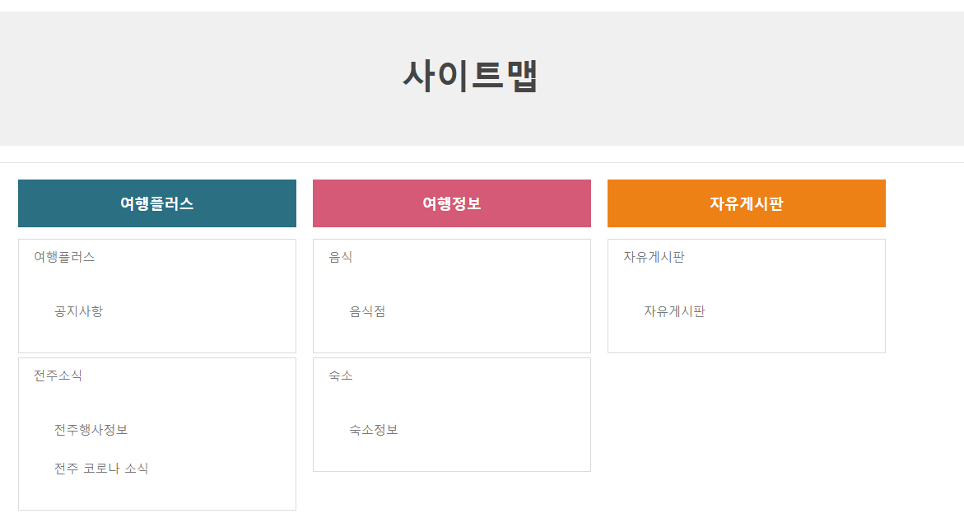
03.
프로젝트 기획
문제점 해결 – UI & UX
Secure
Design
Code
UI & UX
메뉴 사용성 개선과 사이트맵

Slide 24
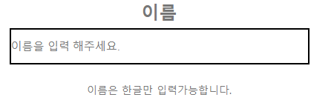
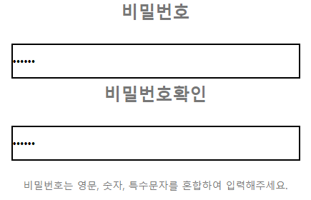
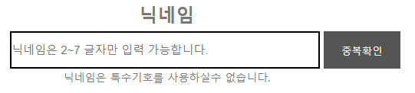
03.
프로젝트 기획
문제점 해결 – UI & UX
Secure
Design
Code
UI & UX
회원가입 페이지 사용성 개선
미 구현사항 : 자동검색어, 본인 작성 글 조회

Slide 25
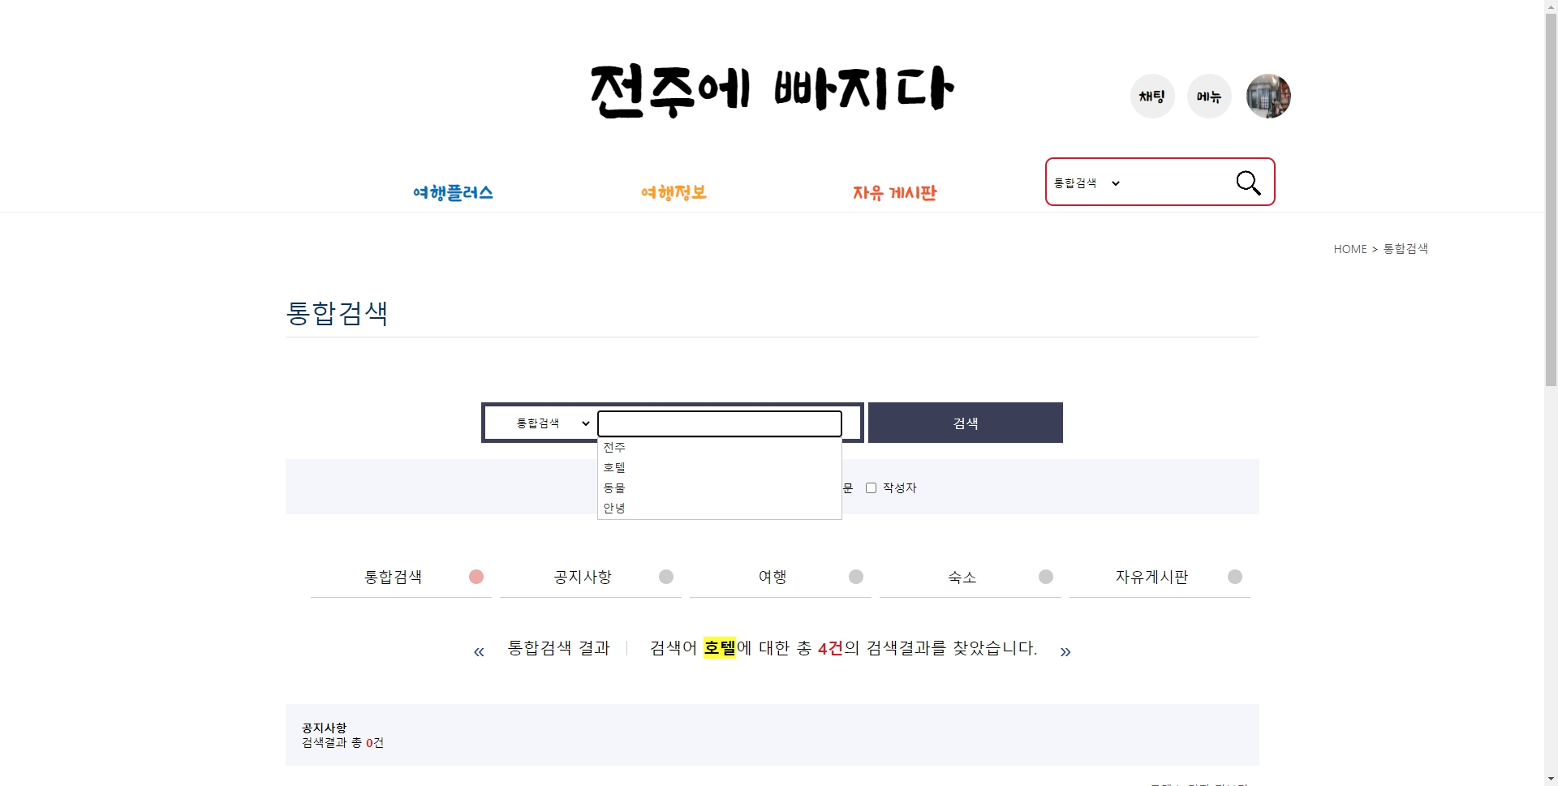
03.
프로젝트 기획
문제점 해결 – UI & UX
Secure
Design
Code
UI & UX
최근검색어

Slide 26
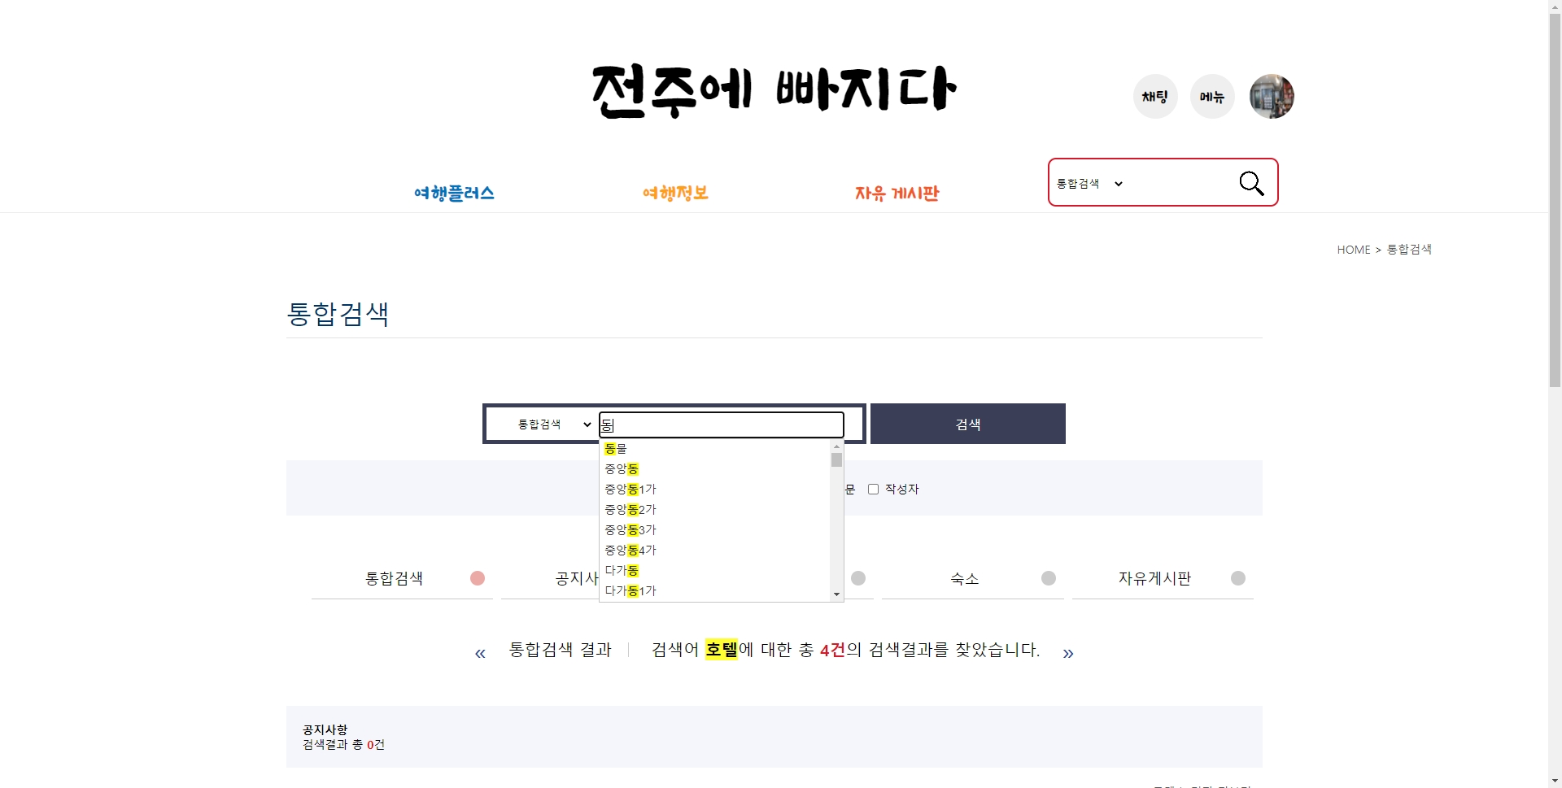
03.
프로젝트 기획
문제점 해결 – UI & UX
Secure
Design
Code
UI & UX
검색어 자동완성

Slide 27
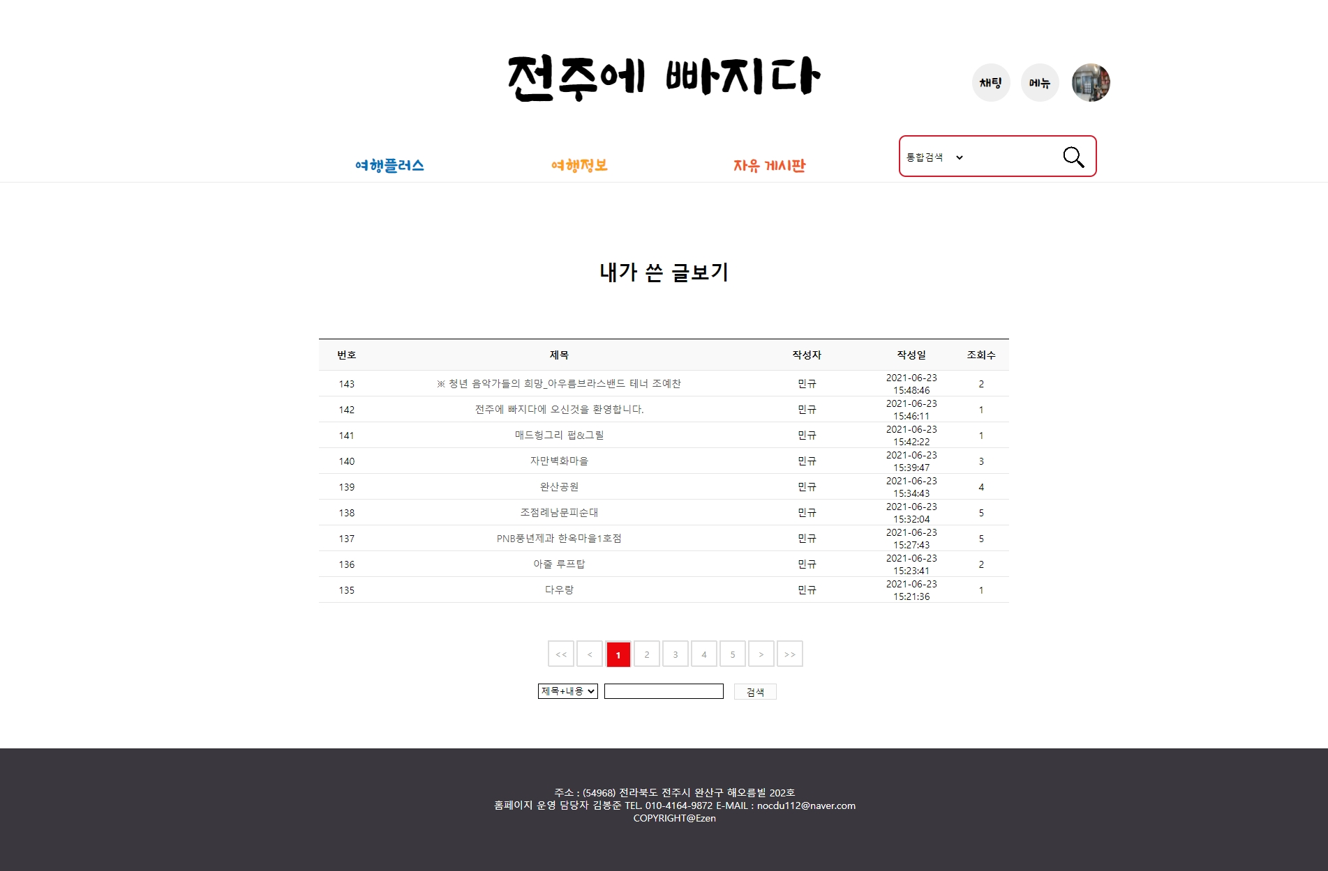
03.
프로젝트 기획
문제점 해결 – UI & UX
Secure
Design
Code
UI & UX
작성글 조회

Slide 28
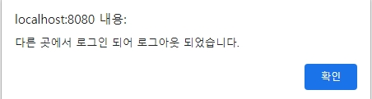


03.
프로젝트 기획
추가 및 변경사항- 추가사항
1. 중복로그인 방지

Slide 29



03.
프로젝트 기획
추가 및 변경사항- 추가사항
2. 전주시 행사정보 API
6월 전주시 행사정보
7월 전주시 행사정보

Slide 30


03.
프로젝트 기획
추가 및 변경사항- 추가사항
3. 브래드크럼
공지사항 게시판 브래드크럼
여행 게시판 브래드크럼

Slide 31


03.
프로젝트 기획
추가 및 변경사항- 추가사항
4. Sql 인젝션 및 크로스사이트 스크립팅 방지

Slide 32




03.
프로젝트 기획
추가 및 변경사항- 추가사항
5. URL 강제이동 방지

Slide 33

03.
프로젝트 기획
추가 및 변경사항- 추가사항
6. 글 삭제이유 안내

Slide 34




03.
프로젝트 기획
추가 및 변경사항- 추가사항
7. 주소 API

Slide 35


03.
프로젝트 기획
추가 및 변경사항- 추가사항
8. 지도 API

Slide 36




03.
프로젝트 기획
추가 및 변경사항- 추가사항
9. 문자인증

Slide 37

03.
프로젝트 기획
추가 및 변경사항- 추가사항
10. 통합검색

Slide 38

03.
프로젝트 기획
추가 및 변경사항- 추가사항
11. 검색결과 없을 때 처리

Slide 39

03.
프로젝트 기획
추가 및 변경사항- 추가사항
12. 정렬 순서

Slide 40


03.
프로젝트 기획
추가 및 변경사항- 추가사항
13. 사이트 통계

Slide 41




03.
프로젝트 기획
추가 및 변경사항- 추가사항
14. 무차별적인 로그인 공격 방지

Slide 42


03.
프로젝트 기획
추가 및 변경사항- 추가사항
15. 채팅기능

Slide 43


03.
프로젝트 기획
추가 및 변경사항- 변경사항
1. 내 정보 수정
변경 전
변경 후

Slide 44


03.
프로젝트 기획
추가 및 변경사항- 변경사항
2. 스마트에디터 사진첨부 기능
변경 전
변경 후

Slide 45



03.
프로젝트 기획
추가 및 변경사항- 변경사항
2-1. 스마트에디터 사진첨부 기능

Slide 46



03.
프로젝트 기획
추가 및 변경사항- 변경사항
18. 비밀번호 노출
변경 전
변경 후

Slide 47



03.
프로젝트 기획
개발 환경
개발 환경
사용 언어 및 기술
형상 관리
Tomcat v8.5
MySQL 8.0
JDK 15.0.1
exERD
jQuery 3.6.0.min
JAVA, Servlet
JS, jQuery, Ajax, openAPI
HTML
CSS
JSP
Xml
SVN

Slide 48


03.
프로젝트 기획
업무 관리 - 회의록

Slide 49



03.
프로젝트 기획
업무 관리 - 일정관리

Slide 50



03.
프로젝트 기획
업무 관리 – 개인 업무일지

Slide 51
04
프로토타입

Slide 52

04.
프로토타입
프로토타이핑 – 유스케이스1

Slide 53

04.
프로토타입
프로토타이핑 – 유스케이스2

Slide 54

04.
프로토타입
프로토타이핑 - 데이터베이스

Slide 55




04.
프로토타입
프로토타이핑 – 데이터베이스 - 자료설계서

Slide 56


04.
프로토타입
프로토타이핑– 회원가입 시퀀스다이어그램

Slide 57


04.
프로토타입
프로토타이핑– 글 쓰기시퀀스다이어그램

Slide 58


04.
프로토타입
프로토타이핑– 회원정보 수정 시퀀스다이어그램

Slide 59


04.
프로토타입
프로토타이핑 – 스토리보드 - 사이트맵
수정 전
카테고리 세분화
수정 후

Slide 60


04.
프로토타입
프로토타이핑 – 스토리보드 - 메인페이지
수정 전
수정 후

Slide 61


04.
프로토타입
프로토타이핑 – 스토리보드 – 글 목록
수정 전
수정 후

Slide 62


04.
프로토타입
프로토타이핑 – 스토리보드 – 글 보기
수정 전
수정 후

Slide 63
05
화면 구현

Slide 64
05.
화면 구현
개발 진행율
90%
90%
95%
90%
Secure
Design
Code
UI & UX

Slide 65
05.
화면 구현
화면 구현
전주에 빠지다 홈페이지

Slide 66
QnA

Slide 67
Thank you
지금까지 경청해주셔서 감사합니다.

